Slide 1
Introdução à Jornada do Herói

Slide 2
QUEM ME DIZ O QUE VIMOS NA ÚLTIMA SEMANA?

Slide 3
Vimos:
O conceito de herói, de mito e a jornada do herói!

Slide 4
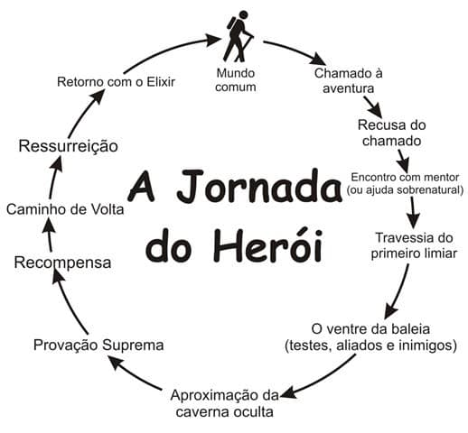

Slide 5
VAMOS CAMINHAR COM NOSSO HERÓI
O Mundo Comum da maioria dos heróis é uma condição estática, mas instável. As sementes da mudança e do crescimento estão plantadas, falta só um pouquinho de uma nova energia para que germinem. Essa nova energia, simbolizada de inúmeras maneiras em mitos e contos de fadas, é o que Joseph Campbell denominou Chamado à Aventura.(Vogler,p. 108)

Slide 6
NOSSO HERÓI PRECISA DE
Um Gatilho/incitamento/acidente iniciatório, ou seja, um Chamado à Aventura.
Vogler diz que o Chamado a Aventura pode chegar por meio de um telegrama, mensagem ou carta, convocação, ou simplesmente pela insatisfação do herói com alguma situação ou algo que agita no inconsciente do heroi. Sonhos, ameaças dentre tantos outros motivos

Slide 7
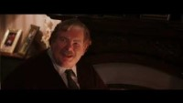

Slide 8
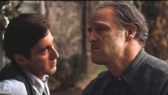

Slide 9
Vogler divide em alguns tipos as formas como o Chamado à Aventura pode acontecer, quais são elas?
?

Slide 10
Vogler divide em alguns tipos as formas como o Chamado à Aventura pode acontecer, quais são elas?
Sincronicidade
Uma série de acasos e coincidências pode ser a mensagem que chama o herói para a aventura. Essa é a misteriosa força da sincronicidade, que C. G. Jung explorou em seus escritos.
A recorrência acidental de palavras, ideias ou acontecimentos pode adquirir significado e chamar a atenção para a necessidade de ação e mudança. Muitos thrillers, como Pacto sinistro, de Hitchcock, são postos em movimento por um acaso que aproxima duas pessoas, como se fosse a mão do destino. (Vogler, p. 109)

Slide 11

Vogler divide em alguns tipos as formas como o Chamado à Aventura pode acontecer, quais são elas?

Slide 12
Vogler divide em alguns tipos as formas como o Chamado à Aventura pode acontecer, quais são elas?
Tentação
O Chamado à Aventura pode agir sobre o herói como uma tentação, como o clima sugerido por um cartaz que anuncia uma viagem exótica ou a súbita visão de um amante em potencial. Pode ser o brilho do ouro, o boato sobre um tesouro, o canto de sereia da ambição. (Vogler, p. 109)

Slide 13

Vogler divide em alguns tipos as formas como o Chamado à Aventura pode acontecer, quais são elas?

Slide 14
Vogler divide em alguns tipos as formas como o Chamado à Aventura pode acontecer, quais são elas?
Arautos da mudança
O Chamado à Aventura, muitas vezes, surge através de um personagem que é uma manifestação do arquétipo do Arauto. Um personagem fazendo esse papel pode ser positivo, negativo ou neutro, mas sempre serve para desencadear o movimento da história, apresentando ao herói um convite ou desafio para enfrentar o desconhecido. Em algumas histórias, o Arauto é também um Mentor para o herói, um guia sábio, preocupado com os melhores interesses do herói. Em outras ocasiões, é um inimigo que lança uma luva de desafio na cara dele, ou tenta atraí-lo ao perigo.

Slide 15
Vogler divide em alguns tipos as formas como o Chamado à Aventura pode acontecer, quais são elas?
Reconhecimento
Quando um vilão ronda o Mundo Comum a procura do heroi normalmente. Fazendo perguntas pela vizinhança. Um exemplo é em A Tempestade do Século de Stephen King ou Estrada Perdida de David Lynch

Slide 16
Vogler divide em alguns tipos as formas como o Chamado à Aventura pode acontecer, quais são elas?
Desorientação e desconforto
Muitas vezes, o Chamado à Aventura pode ser perturbador e desorientador para o herói. Em outras ocasiões, os Arautos enganam os heróis, falseando a própria aparência para ganhar sua confiança e, depois, trocando de forma para fazer a entrega do Chamado. Alfred Hitchcock nos dá um poderoso exemplo em Interlúdio. A heroína, vivida por Ingrid Bergman, é uma moça que só quer se divertir, e cujo pai fora condenado como espião nazista. O Chamado à Aventura chega através de um Arauto, na forma de Cary Grant, um agente americano que tenta obter a ajuda dela, para poder infiltrar-se num círculo de espiões nazistas. Primeiramente, ele joga seu charme e entra na vida da moça, fingindo ser um playboy que só pensa em bebida, carros velozes e... nela. Depois que ela descobre, por acaso, que o sedutor é da polícia, ele muda de conversa, põe a máscara de Arauto e transmite a ela um desafiante Chamado à Aventura. (Vogler, p. 111)

Slide 17
Vogler divide em alguns tipos as formas como o Chamado à Aventura pode acontecer, quais são elas?
Carência ou necessidade
Um Chamado à Aventura pode chegar sob a forma de uma perda ou subtração da vida do herói no Mundo Comum. A Aventura do filme A guerra do fogo começa quando se extingue o último graveto aceso de uma tribo na Idade da Pedra, preservado numa lamparina rudimentar, uma espécie de caixa feita de ossos. Os membros da tribo começam a morrer de frio e fome, por causa dessa perda. O Herói recebe um Chamado à Aventura quando uma das mulheres da tribo põe à frente dele uma lamparina, e isto mostra sem palavras que a perda tem que ser reparada e que o herói precisa partir para a aventura. O Chamado pode ser o rapto de alguém amado, ou a perda de algo precioso, como a saúde, a segurança ou o amor. (Vogler, 112)

Slide 18
Vogler divide em alguns tipos as formas como o Chamado à Aventura pode acontecer, quais são elas?
Sem mais opções
Em algumas histórias, o Chamado à Aventura pode ser simplesmente a total falta de opções por parte do herói. Os mecanismos de defesa deixam de funcionar, outras pessoas se enchem do herói, ou ele é encurralado num beco sem saída, de tal modo que só lhe resta mergulhar na aventura.
Em Mudança de hábito, o personagem de Whoopi Goldberg é testemunha de um assassinato e tem que se esconder, disfarçada de freira. Suas opções são limitadas — fingir-se de freira ou morrer. Outros heróis nem mesmo essa escolha têm, e são simplesmente jogados na aventura, levando um golpe na cabeça e acordando em alto-mar, queiram ou não. (Vogler, 112)

Slide 19
Vogler divide em alguns tipos as formas como o Chamado à Aventura pode acontecer, quais são elas?
Advertências para os heróis trágicos
É quando os heróis recebem algum tipo de aviso de que as coisas podem dar muito errado, como em Moby Dick a tripulação é avisada por um velho supostamente louco de que a viagem acabará em desastre ou como na ficção científica Interestelar, do qual o herói é avisado por ele mesmo no futuro em outra dimensão localizada atrás da estante do quarto da sua filha, a filha conversa com o outro eu do pai por código Morse.

Slide 20
O HERÓI SINGELO
Muitas vezes, os heróis não percebem que há algo de errado com seu Mundo Comum, e por isso não compreendem que é preciso mudar. Podem estar num estado de negação. Estão apenas seguindo adiante, graças a um arsenal de muletas, vícios e mecanismos de defesa. A função do Arauto, nesse caso, é dar um chute em todos esses falsos apoios, e anunciar que o mundo do herói é instável e tem que ser (saudavelmente) reequilibrado por meio da ação, de correr riscos, de lançar-se à aventura. (Vogler, p. 110)

Slide 22
Recusa do Chamado – Quando o herói hesita - Quando o herói duvida de si mesmo ou de seu caminho a seguir – Ponha-se no lugar do heroi, você não hesitaria? - Harry Potter hesitou ao seu visitado por Hagrid, a heroina do game Beyond hesitou ao se mudar para um laboratório

Slide 23
ENCONTRO COM O MENTOR
Muitas vezes não é má ideia recusar um Chamado, até que se tenha tempo para sentir-se bem preparado para tomar o rumo da "região desconhecida" que está à espera. Na mitologia e no folclore, essa preparação pode ser feita com a ajuda da figura sábia e protetora do Mentor, cujos inúmeros serviços ao herói incluem a proteção, orientação, experimentação, treinamento e fornecimento de dons ou presentes mágicos. Em seu estudo sobre os contos populares russos, Vladimir Propp chama esse tipo de personagem de "doador" ou "provedor", porque sua função exata é fornecer ao herói algo de que ele vai precisar na jornada. O Encontro com o Mentor é o estágio da Jornada do Herói em que este recebe as provisões, o conhecimento e a confiança necessários para superar o medo e começar sua aventura. (Vogler, p. 123)

Slide 24
AGORA O HERÓI PODE COMEÇAR A AVENTURA

Slide 25
POR HOJE É SÓ =)

